Slide 2
فصل 8
تولید مثل در جانداران

Slide 3
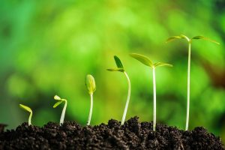
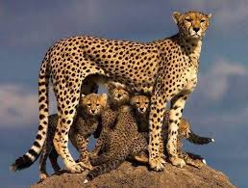
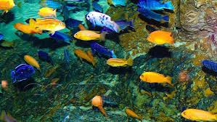
تولید مثل در جانداران
جانداران چه ویژگیهای دارند که باعث میشود جمعیت آنها زیاد شود ؟
اگر جانواران نتوانند تولید مثل کنند چه اتفافی می افتد ؟

Slide 4
تولید مثل در جانداران
جانداران به روش های متفاوتی تولید مثل می کنند
ویژگی جانداران | تغذیه | تنفس | دفع | تولید مثل
نقش | کسب انرژِی | زنده ماندن | دفع مواد زائد | ازدیاد جمعیت حفظ بقاء

Slide 5
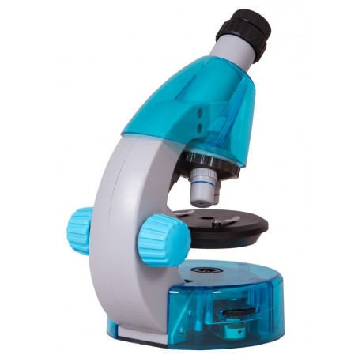
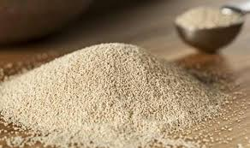
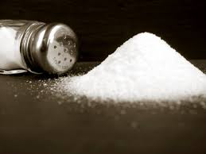
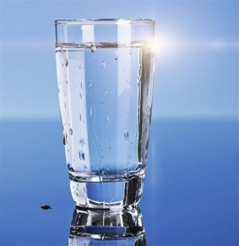
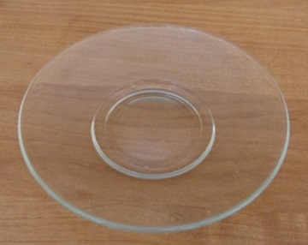
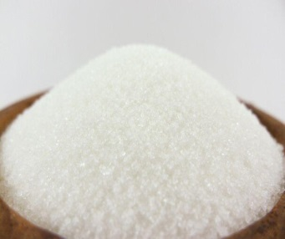
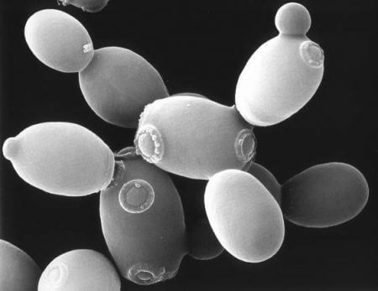
تولید مثل در جانداران
وسایل و مواد لازم: ظرف شیشه ای، مخمر نانوایی، شکر، نمک، آب،
قاشق چای خوری، میکروسکوپ، تیغه و تیغک.
ظرف
شکر
مخمر
نمک
آب
مخمر نانوایی، قارچی تک یاخته ای است.

Slide 6
تولید مثل در جانداران
به اندازهٔ یک قاشق چای خوری پودر مخمر نانوایی را به همراه مقدار اندکی شکر و نمک در ظرف شیشه ای بریزید. حدود ۵۰ میلی لیتر آب ولرم به آن اضافه کنید تا آب با پودر مخمر مخلوط شود. روی ظرف را بپوشانید و آن را در جای نسبتاً گرم قرار دهید. بعد از گذشت ده دقیقه آن را مشاهده کنید.

Slide 7
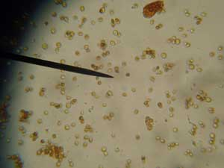
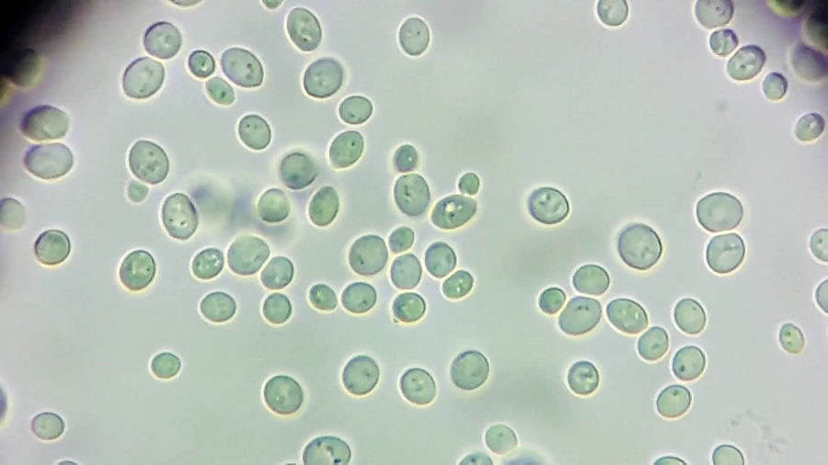
تولید مثل در جانداران
مخمر در زیر میکروسکوپ

